Slide 1

Sécurité informatique : Protection contre les attaques
Les attaques informatiques sont de plus en plus fréquentes et peuvent causer d'importants dommages aux entreprises. Découvrez comment vous pouvez vous protéger efficacement.

Slide 2
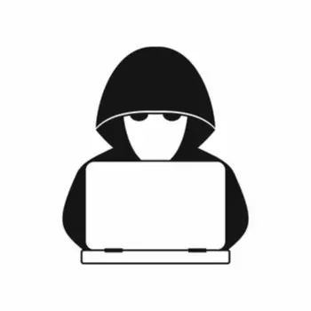
Types d'attaques informatiques

Slide 3
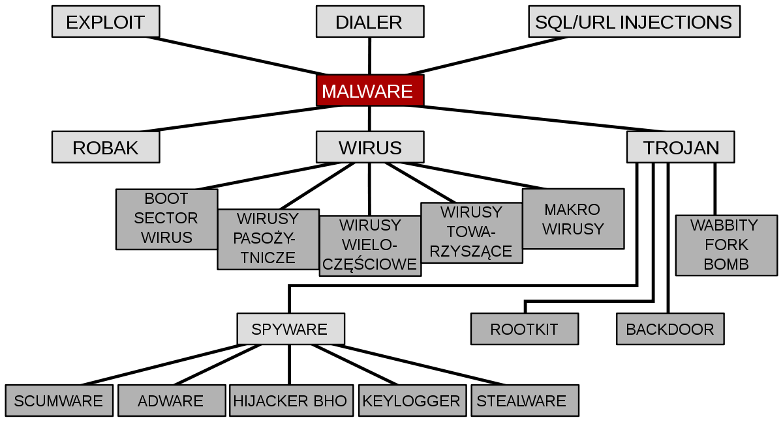
Virus et logiciels malveillants
En cas d'infection par un virus ou un logiciel malveillant, assurez-vous de disposer d'un logiciel antivirus à jour et effectuez une analyse complète de votre système. Supprimez les fichiers infectés et évitez de télécharger des logiciels provenant de sources non fiables

Slide 4
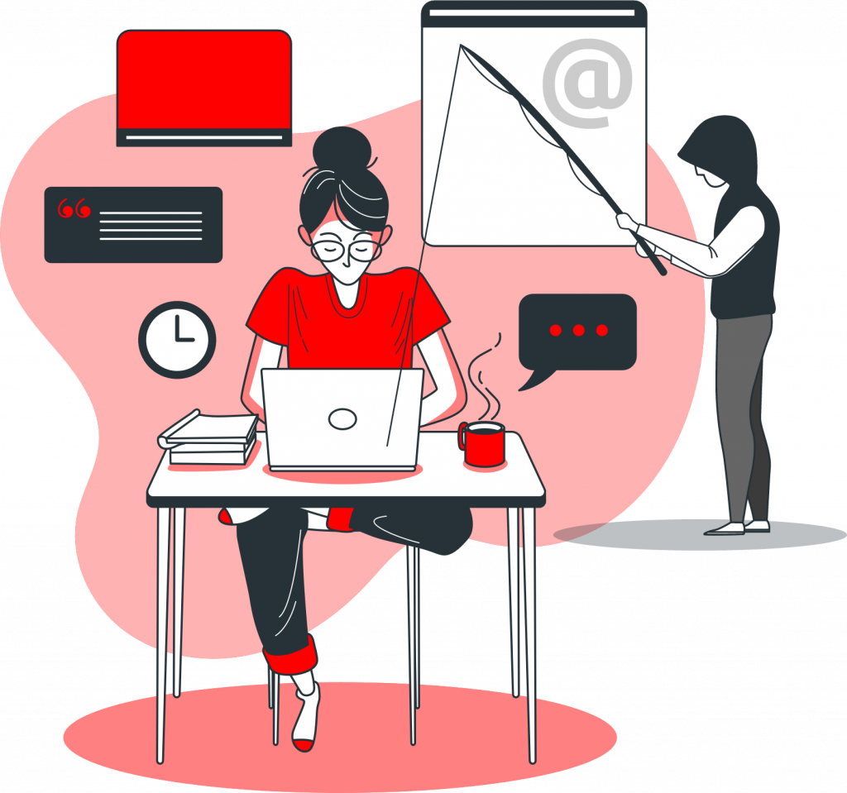
Phishing et hameçonnage
Pour vous protéger contre le phishing et l'hameçonnage, soyez vigilant avec les emails et les messages suspects. Ne cliquez pas sur les liens ou les pièces jointes provenant de sources inconnues. Vérifiez toujours l'authenticité des sites Web avant de fournir des informations personnelles.

Slide 5
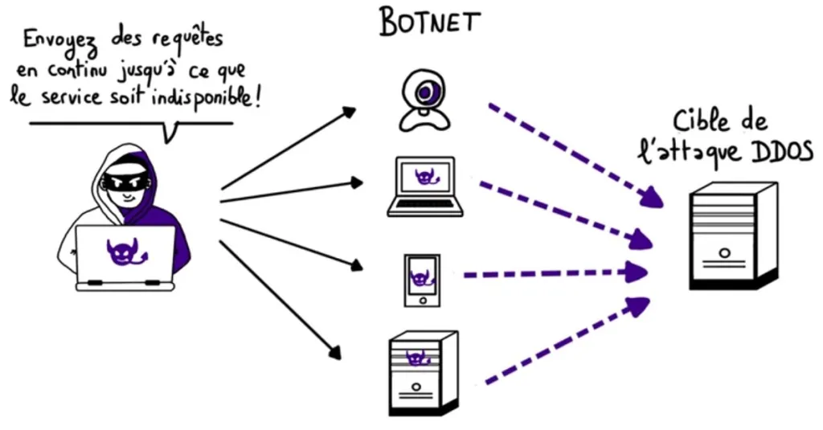
Attaques DDoS
En cas d'attaque DDoS, contactez votre fournisseur de services Internet ou votre administrateur réseau. Ils pourront mettre en place des mesures de protection pour minimiser l'impact de l'attaque.

Slide 6
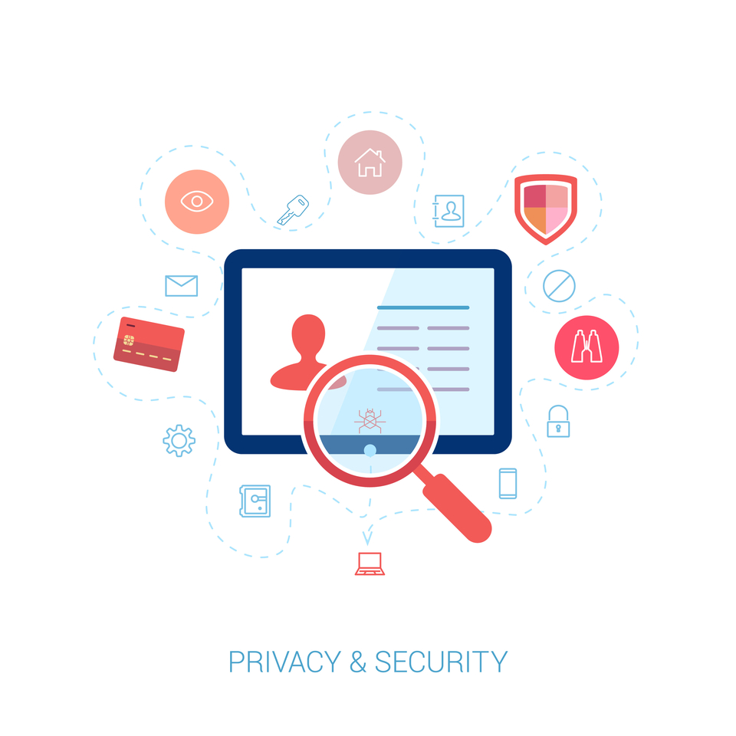
Vol de données
En cas de vol de données, signalez immédiatement l'incident aux autorités compétentes et informez votre service informatique. Changez vos mots de passe et surveillez de près vos comptes pour détecter toute activité suspecte.

Slide 7

Comment agir en cas d'attaque informatique

Slide 8
Restez calme et réagissez rapidement
Isoler et sécuriser le système affecté
Analyser et évaluer les dégâts
Notifier les autorités compétentes
Renforcer la sécurité du système
1
2
3
4
5

Slide 9
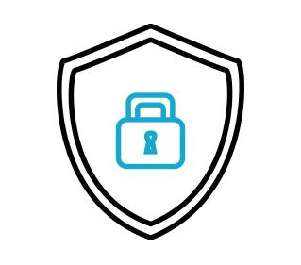
Mesure de protection

Slide 10
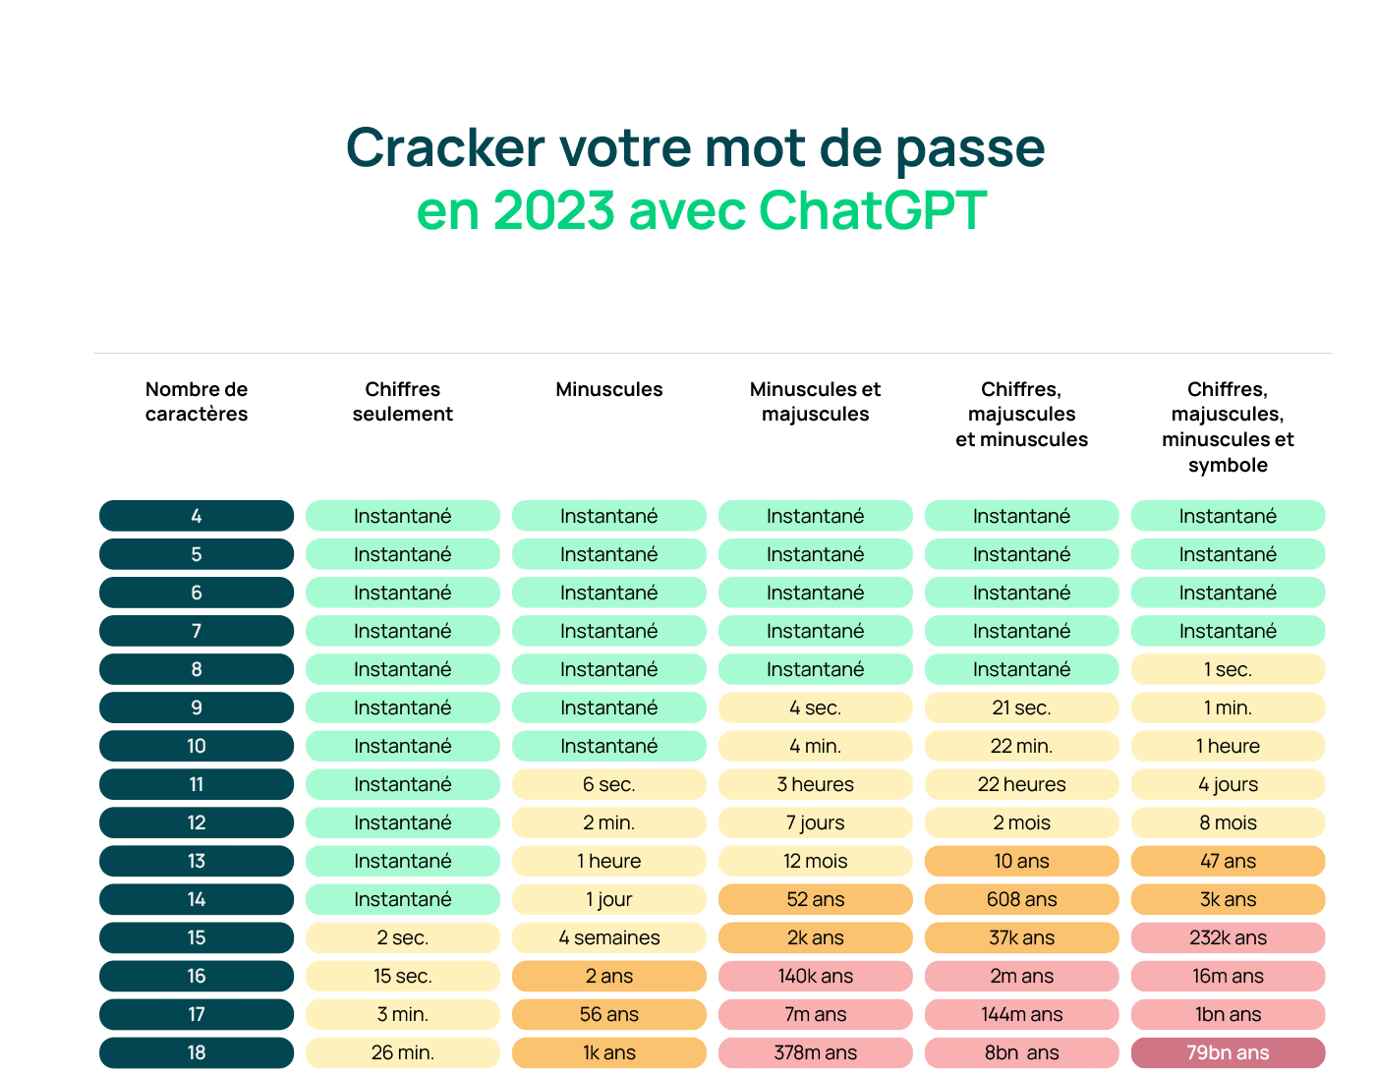
Politique de mots de passe solides

Slide 11
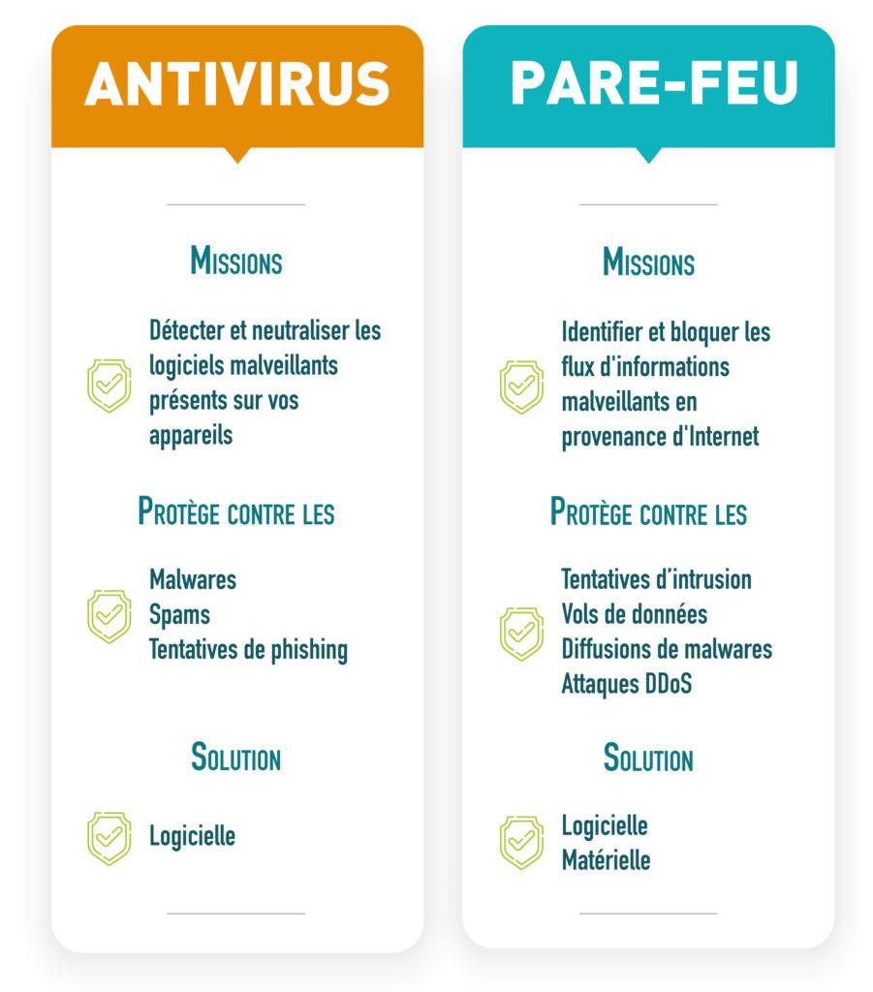
Pare-feu et logiciels antivirus

Slide 12
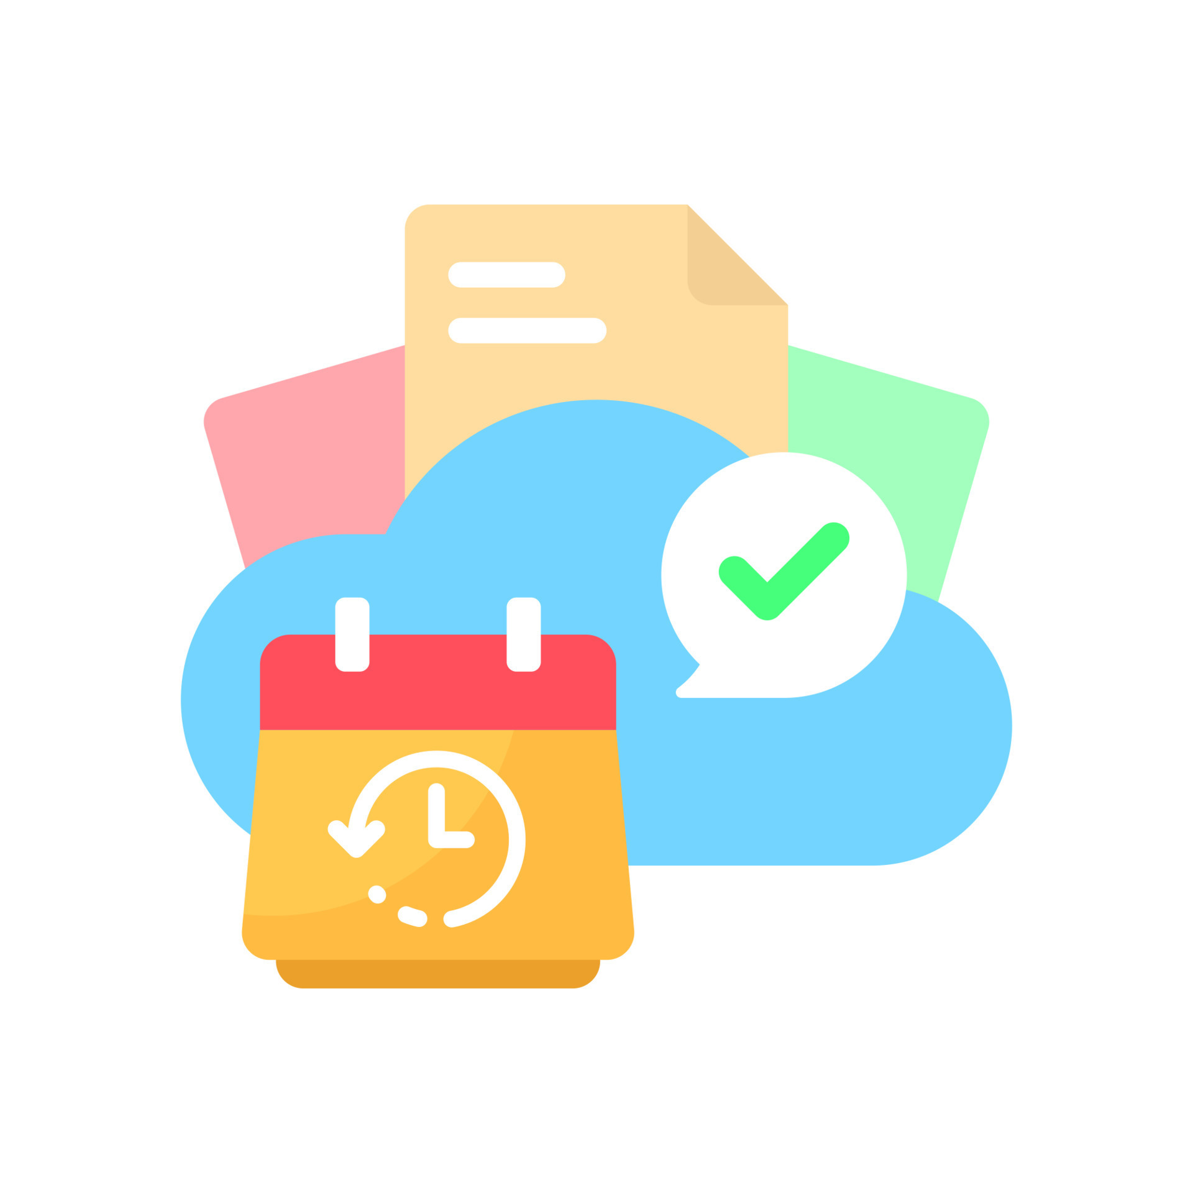
Sauvegarde régulière des données
Effectuer des sauvegardes régulières pour limiter l'impact d'une disparition ou d'une altération non désirée de données.

Slide 13
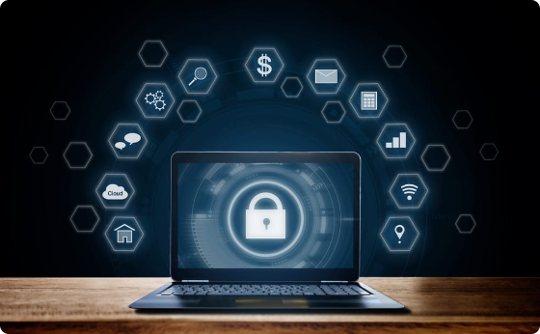
Conclusion
Soyez prudent avec les emails et les liens inconnus
Assurez-vous que votre réseau est sécurisé
Soyez conscient des menaces potentielles en ligne
La sécurité informatique est une préoccupation
Constante. Restez à jour avec les dernières menaces et
Les meilleures pratiques de sécurité.

